Slide 1

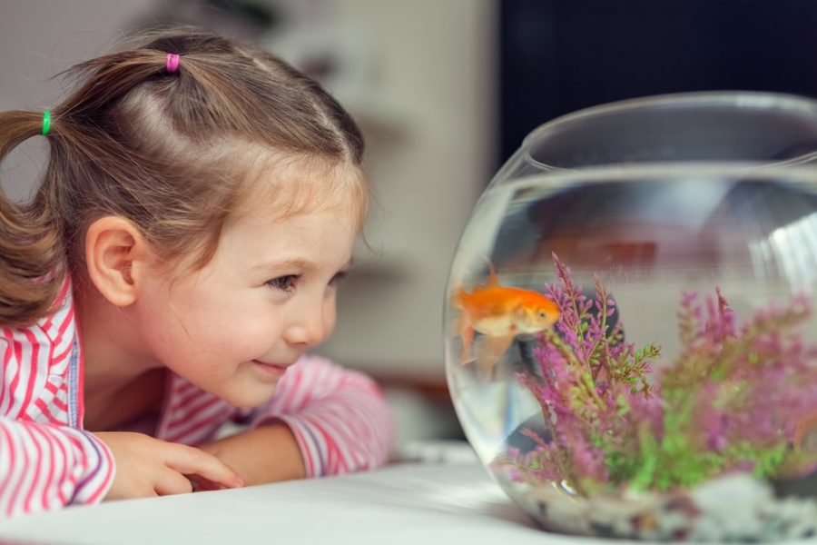
3
клас
Спостереження
за акваріумними рибками
Я досліджую світ. 3 кл.

Slide 2
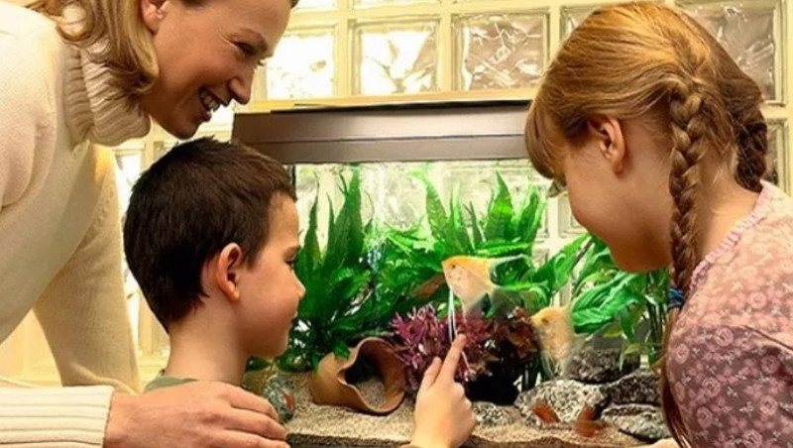
«Облаштовування акваріума»
Уважно перечитай літературу про створення акваріумів,
дізнайся, які водорості, рослини і тварини можуть жити
в акваріумах.

Slide 3
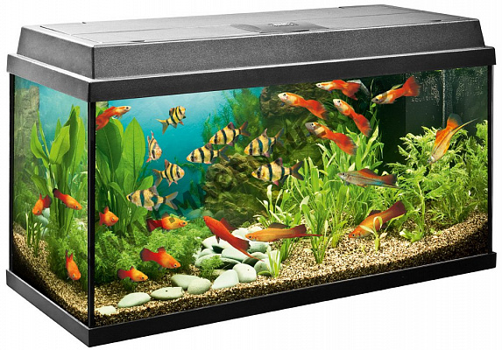
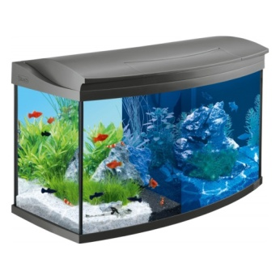
«Облаштовування акваріума»
2. Здійсни практичну частину проєкту:
підготуй акваріум
перевір акваріумне обладнання
придбай мешканців для акваріума
склади перелік правил догляду за акваріумом
і його мешканцями (обов’язково виконуй ці правила!)

Slide 4
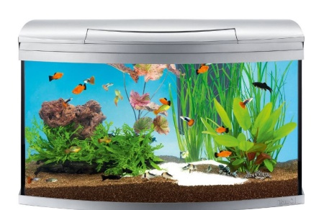
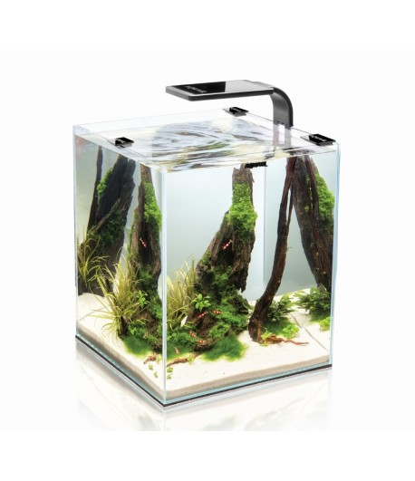
«Облаштовування акваріума»
Акваріум розміщають під стінкою
напроти вікна або збоку від вікна.
Після заповнення відстояною водою висаджують рослини. Для рослин довжина світлового
дня 10–12 годин на добу.

Slide 5
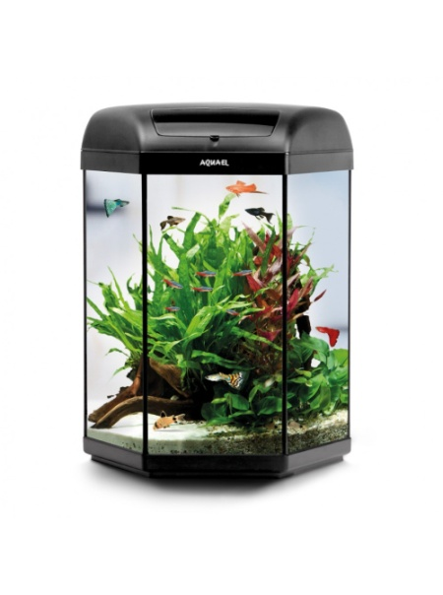
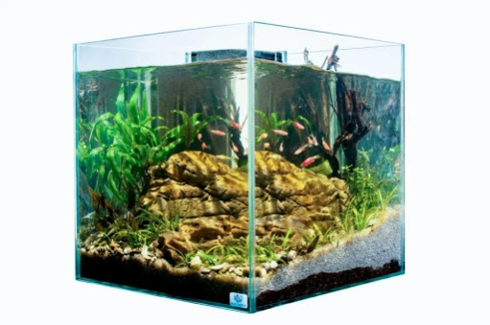
«Облаштовування акваріума»
Температура води 20–25 С.
Риб запускають через 2–3 дня після висадки рослин.
Дорослих риб годують раз на день. Залишки корму завжди треба вилучати з акваріума
за допомогою сифона.
А якщо потрібно, встановити ще й обігрівач та включити фільтр.

Slide 6
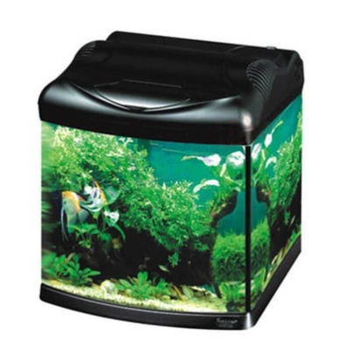
«Облаштовування акваріума»
Температура води 20–25 С.
Риб запускають через 2–3 дня після висадки рослин.
Дорослих риб годують раз на день. Залишки корму завжди треба вилучати з акваріума
за допомогою сифона.
А якщо потрібно, встановити ще й обігрівач та включити фільтр.

Slide 7
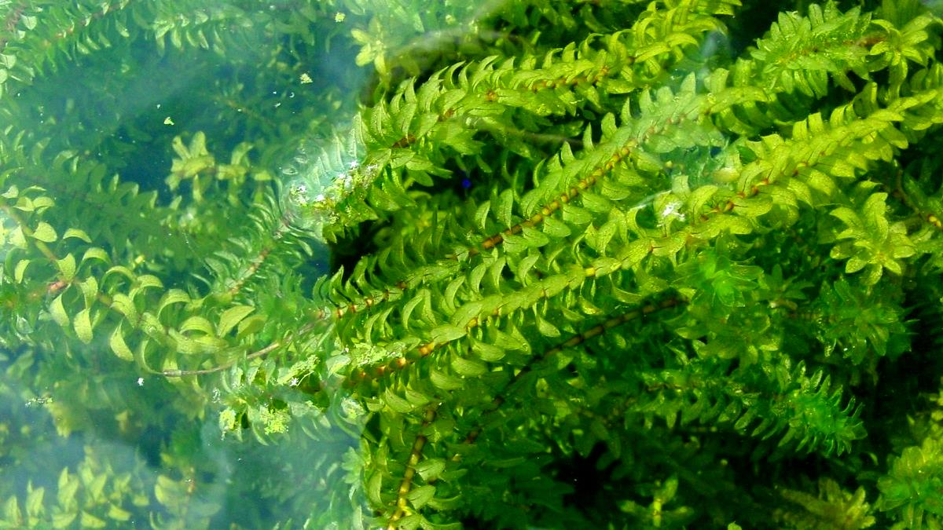
Мешканців акваріума
Елодея — багаторічна
водна рослина, звичайна для акваріумів.
Одна з найпоширеніших на Землі водних рослин, дуже невибаглива. Зро-стає вільно, плаваючи в товщі води.

Slide 8
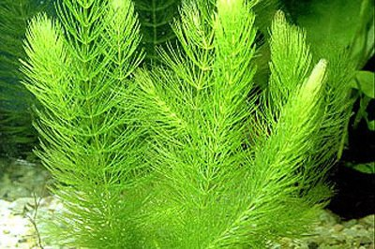
Мешканців акваріума
Роголистник має довгі стебла, вкриті голкоподібним листям. Почуває себе комфортно практично в будь-яких умовах,
легко переносить різні
рівні освітленості та
температури.

Slide 9
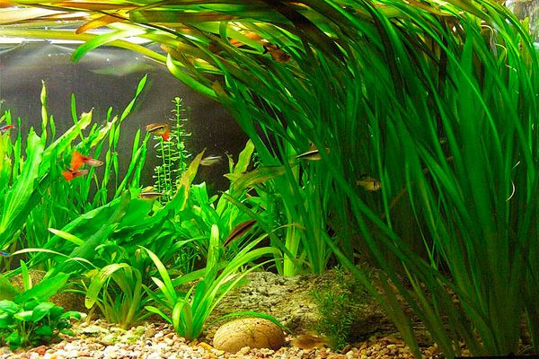
Мешканців акваріума
Валіснерія є багаторічною
рослиною, яка часто
використовуються в
акваріумістиці.
Валіснерії — справжні водні рослини,
пристосовані до життя
в річках або озерах.

Slide 10
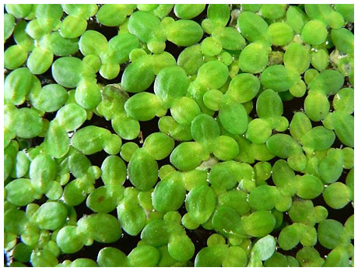
Мешканців акваріума
Ряска є чудовим
доповненням до акваріума.
Її полюбляють усі
мешканці.
Вона дуже красива, але
швидко закриває собою
поверхню води, тому її
треба частіше проріджувати.

Slide 11
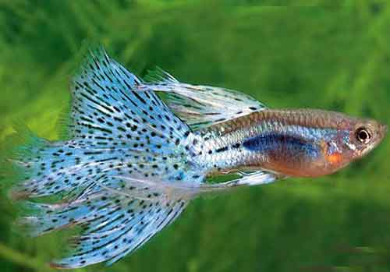
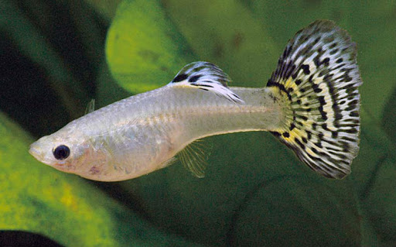
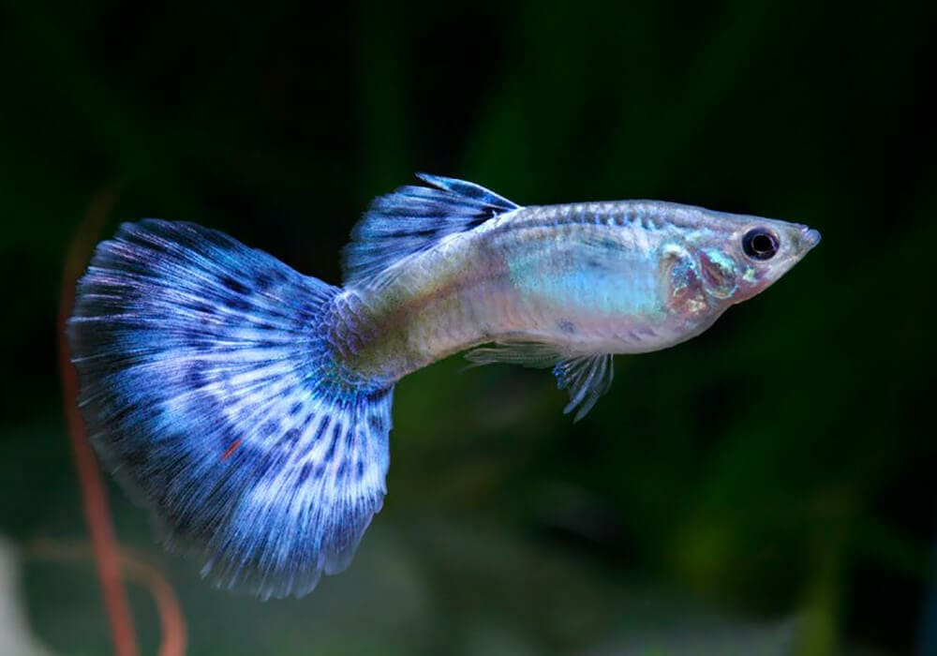
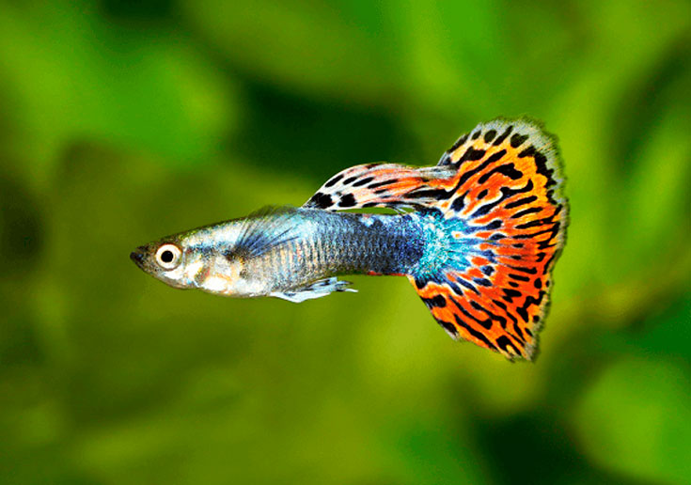
Рибка Гупі
Рибка гупі є
живородною
акваріумною
рибкою.
Назвали її на
честь британського вченого
Роберта Гуппі,
який понад 100 р.
тому привіз її
в Європу.

Slide 12
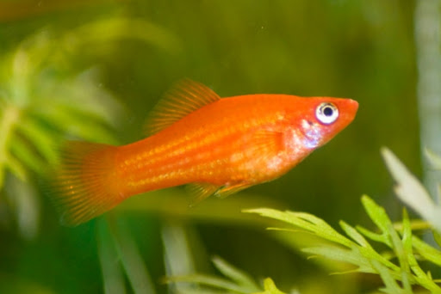
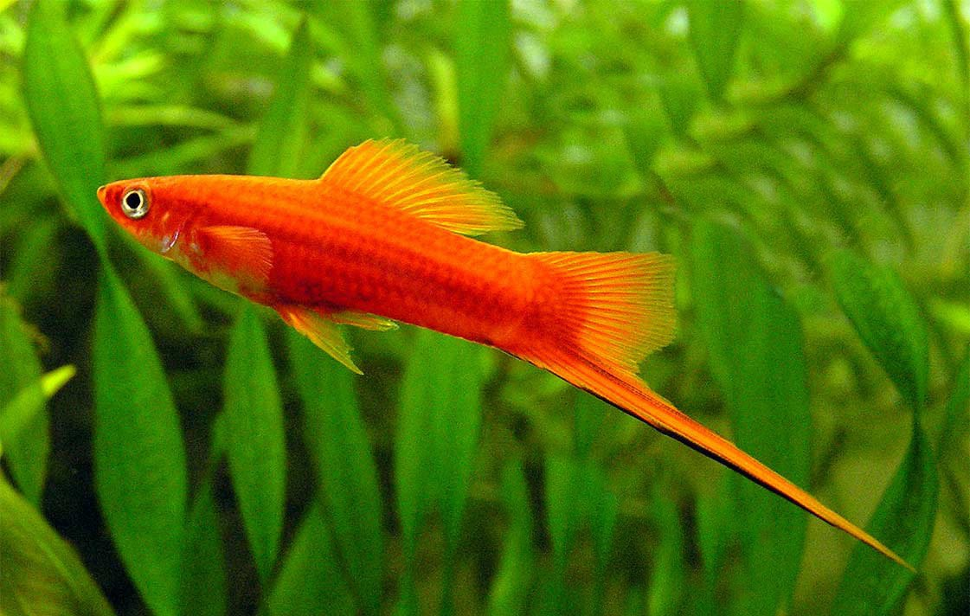
Мечоносці
Мечоносці отримали свою назву завдяки наявності
у самців довгого відростка на хвостовому плавці, який нагадує меч.

Slide 13
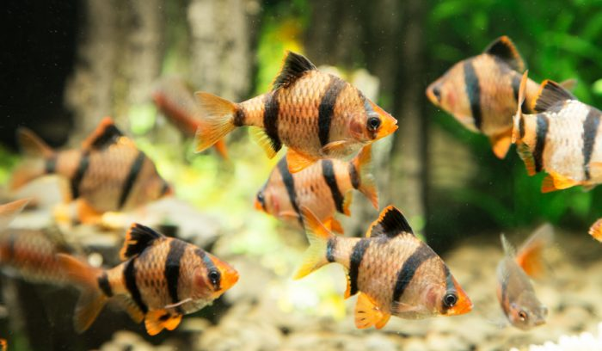
Барбуси
Рибки барбуси непримхливі, мають яскраве і різноманітне забарвлення, дуже активні і рухливі. В акваріумі вони
живуть зграйками. Барбуси — грайливі задираки.

Slide 14
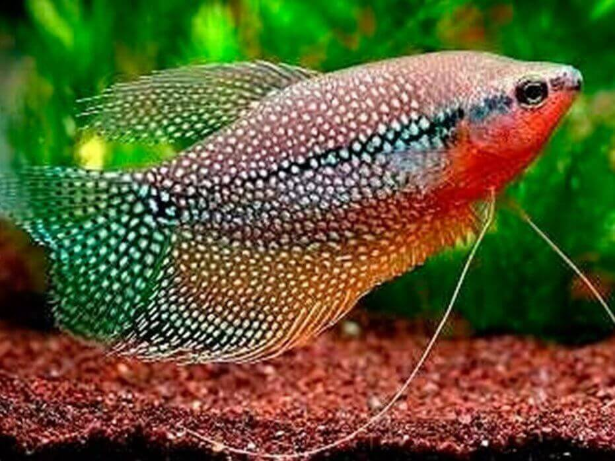
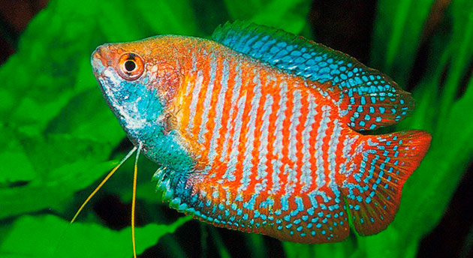
Гурамі
Гурамі — вид лабіринтових риб. Є багато форм різного
забарвлення, яке помітно змінюється залежно від стану і
настрою риб. Чим більше збуджений гурамі,
тим яскравіше його забарвлення.

Slide 15
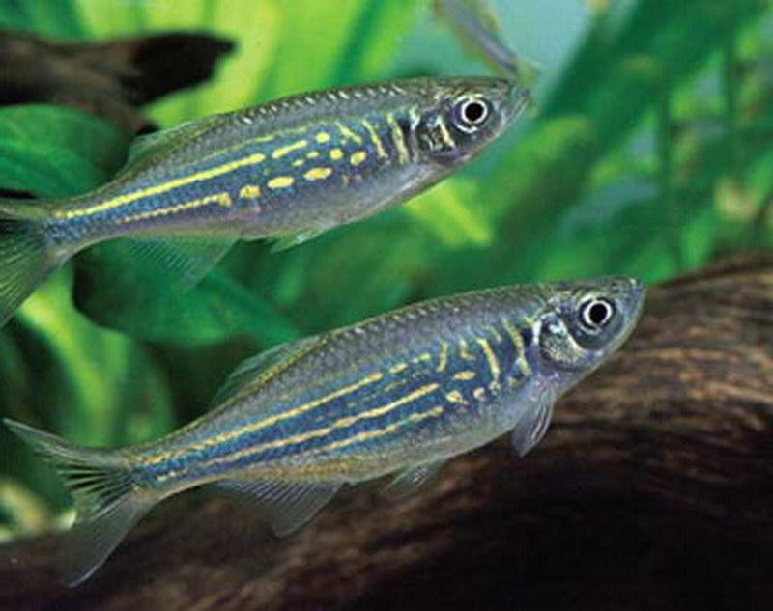
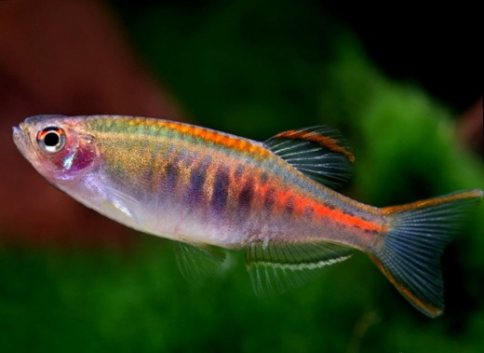
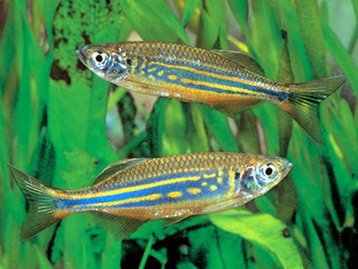
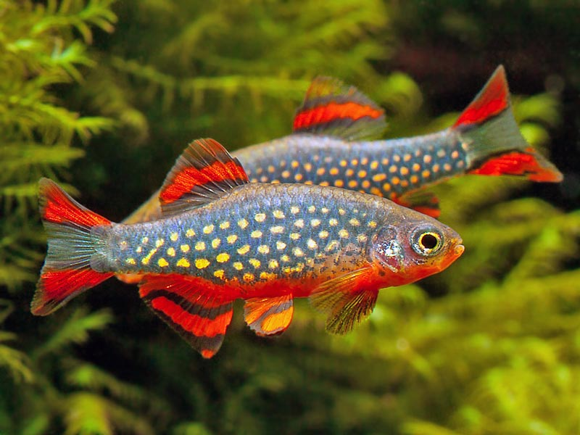
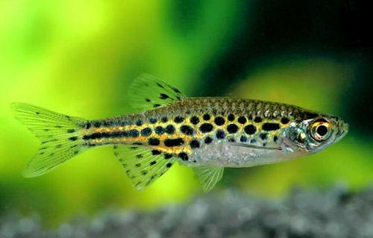
Даніо
Даніо — це вид прісноводних риб, який є модельним
організмом для вчених-генетиків і один із небагатьох видів риб, які побували на орбітальній космічній станції.

Slide 16
Постеж за життям рибок
Практичне завдання
За допомогою яких плавців рухаються рибки?
Як дихають? Як годуються?
Визнач, який корм їм більше подобається: сухі дафнії
чи живі черв’ячки. Спостерігай, як вони збирають корм.
Вироби у рибок умовний рефлекс на дзвоник.
Протягом тижня супроводжуй кожне годування
дзвоником.

Slide 17
Постеж за життям рибок
Практичне завдання
Занотовуй, чим годував/годувала рибок.
Як вони поводилися.
Спостерігай за рухами рибок. Завдяки яким плавцям вони рухаються (піднімаються вгору, опускаються, рухаються
вперед).
Дізнайся більше цікавого про життя акваріумних
рибок! Спостерігай та занотовуй!

